Slide 1
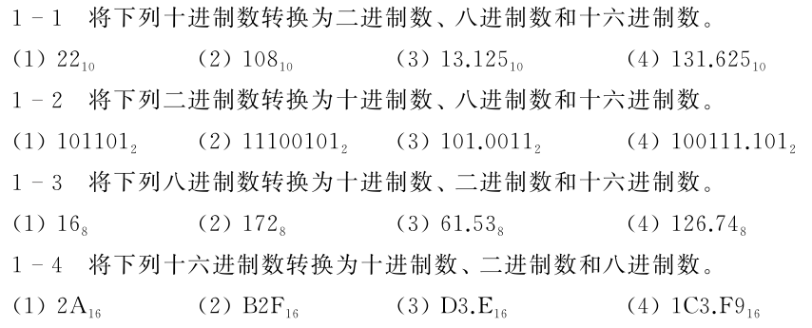
习 题

Slide 2
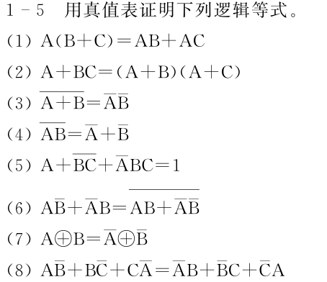

Slide 3
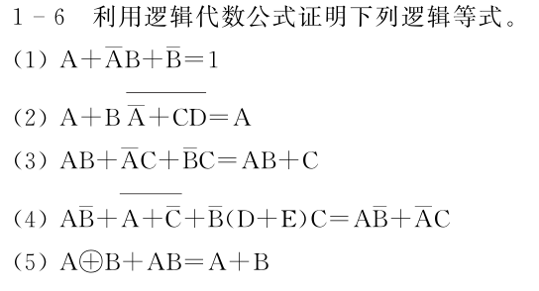
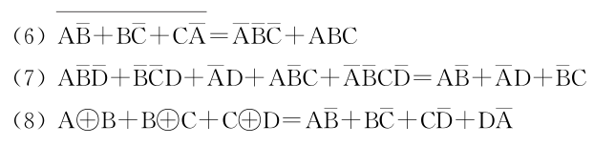

Slide 4
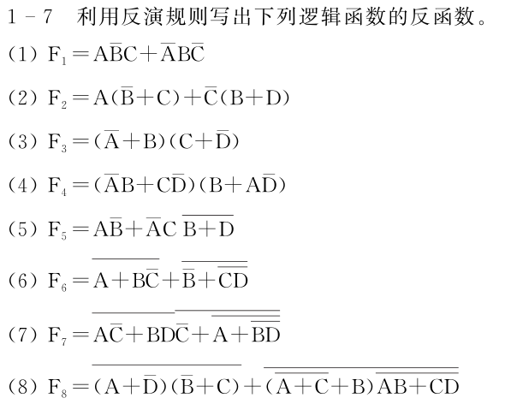

Slide 5
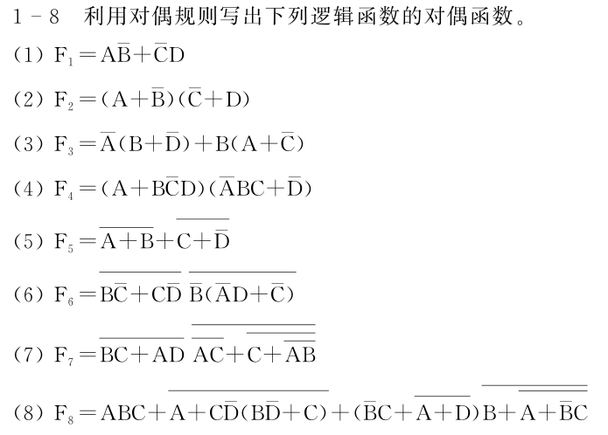

Slide 6
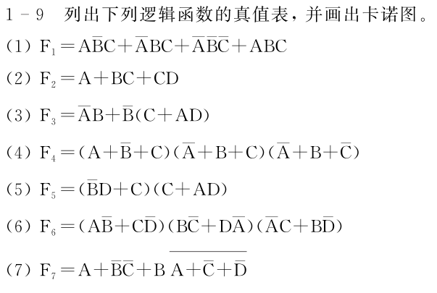

Slide 7
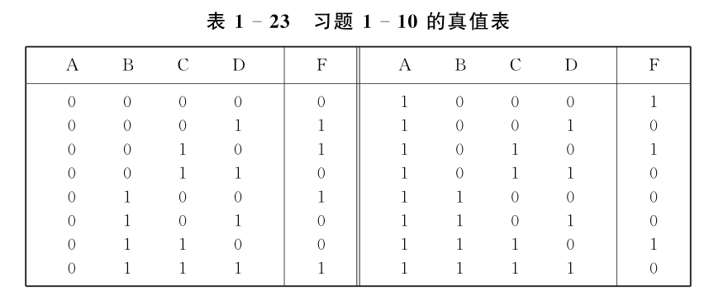
1－10 已知逻辑函数的真值表如表 1－23 所示，写出函数的标准与或表达式和标准或与表达式。

Slide 8
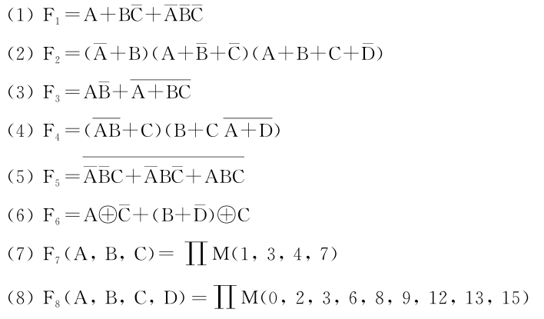
1－11 写出下列逻辑函数的标准与或表达式。

Slide 9
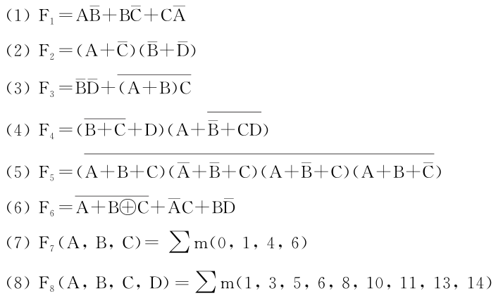
1－12 写出下列逻辑函数的标准或与表达式。

Slide 10
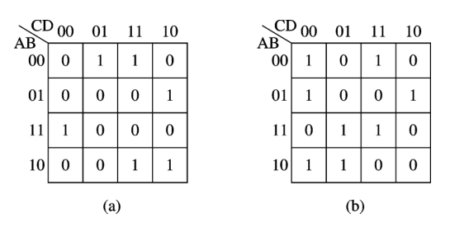
1－13 已知逻辑函数的卡诺图如图 1－23 ( a )、( b )所示，写出函数的标准与或表达式和标准或与表达式。
图 1－23 习题 1－13 的卡诺图

Slide 11

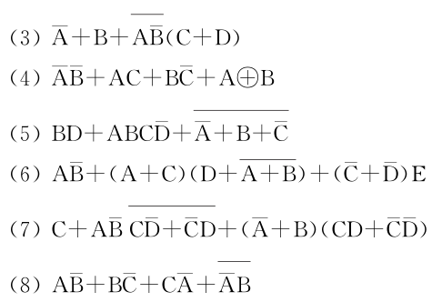
1－14 用公式法化简下列逻辑函数，写出最简与或表达式。

Slide 12
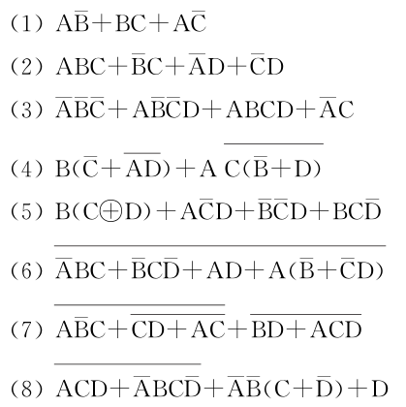
1－15 用卡诺图法化简下列逻辑函数，写出最简与或表达式。

Slide 13
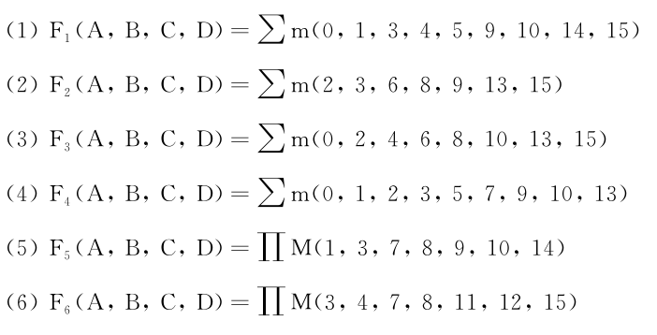
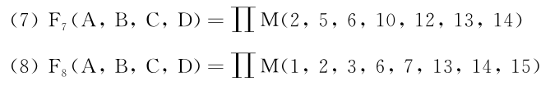
1－16 用卡诺图法化简下列逻辑函数,写出最简与或表达式。

Slide 14
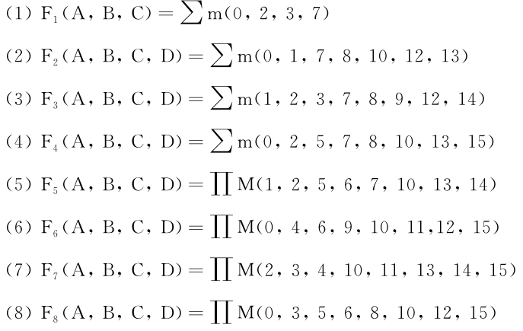
1－17 用卡诺图法化简下列逻辑函数,写出最简或与表达式。

Slide 15
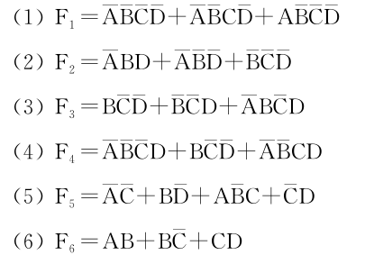
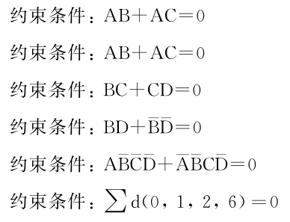
1－18 用卡诺图法化简下列具有约束条件的逻辑函数,写出最简与或表达式。

Slide 16
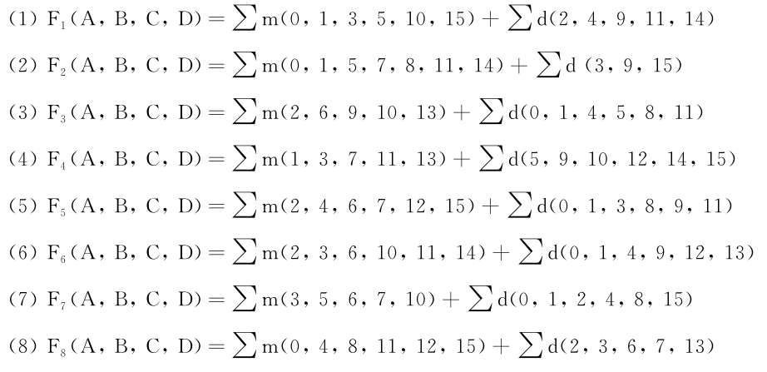
1－19 用卡诺图法化简下列逻辑函数,写出最简与或表达式。

Slide 17
习 题
2-1 写出图 2-29 所示的各逻辑电路输出的逻辑表达式，并列出真值表。
2-2 分析图 2-30 所示的各逻辑电路，写出输出的逻辑表达式，并列出真值表。
2-3 分析图 2-31 所示的逻辑电路，画出电路输出的波形图。

Slide 18
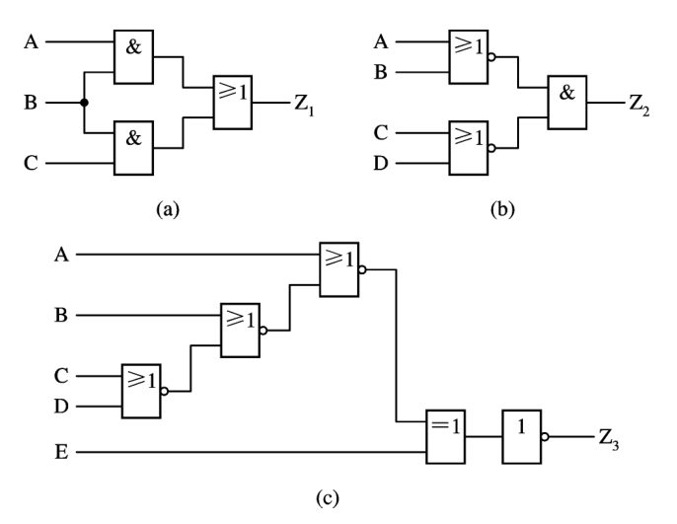
图 2-29 习题 2-1 图

Slide 19
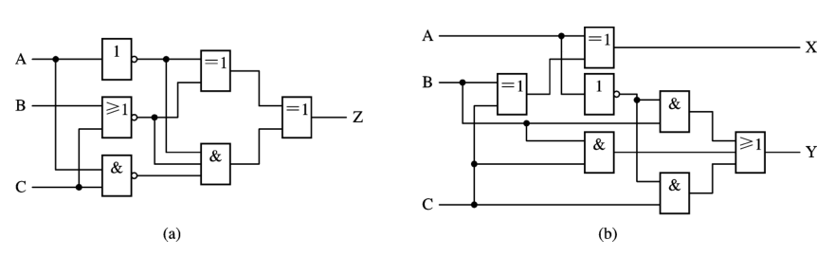

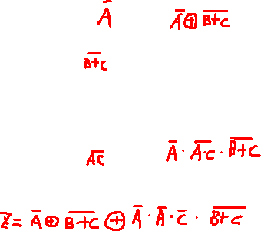
图 2-30 习题 2-2 图

Slide 20
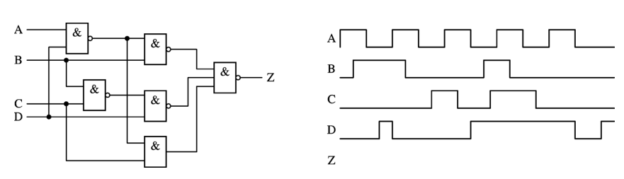
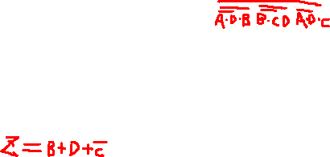
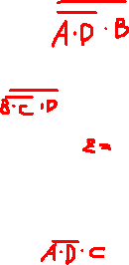

图 2-31 习题 2-3 图

Slide 21
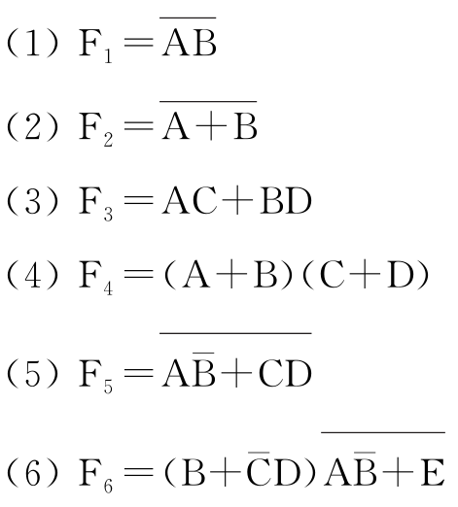
2-4 用与门、或门和非门实现下列逻辑函数。

Slide 22
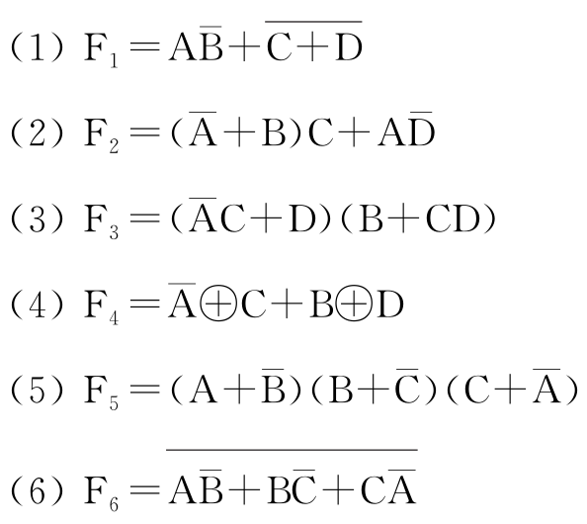
2-5 用与非门和非门实现下列逻辑函数。

Slide 23
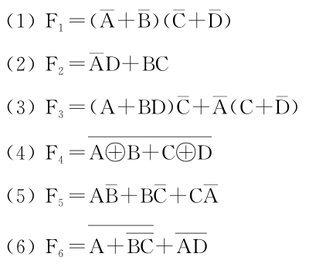
2-6 用或非门和非门实现下列逻辑函数。

Slide 24
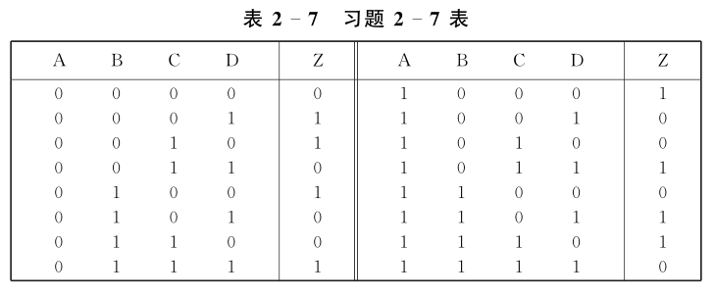
2-7 用或非门设计一个组合逻辑电路，其真值表如表 2 7 所示。

Slide 25
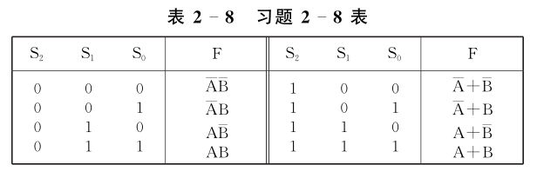
2-8 用与非门设计一个多功能组合逻辑电路，其逻辑功能如表 2-8 所示。

Slide 26
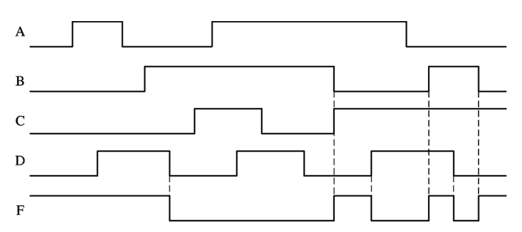
2-9 用与非门设计一个组合逻辑电路，其输入 A 、 B 、 C 、 D 和输出 F 的波形图如图2-32 所示。
图 2-32 习题 2-9 图

Slide 27
2-10 设计一个组合逻辑电路，它有三个输入 A 、 B 、 C 和一个输出 Z ，当输入中 1 的个数少于或等于 1 时，输出为 1 ，否则，输出为 0 。用与非门实现电路。

Slide 28
2-13 设计一个温度控制电路。其输入为四位二进制数 T ₃ T ₂ T ₁ T ₀ ，代表检测到的温度。输出为 X 和 Y ，分别用来控制暖风机和冷风机的工作。当温度低于 5℃ 时，暖风机工作，冷风机不工作;当温度高于 10℃ 时，冷风机工作，暖风机不工作;当温度介于 5℃ 和10℃ 之间时，暖风机和冷风机都不工作。用 1 表示暖风机和冷风机工作，用 0 表示暖风机和冷风机不工作。用与非门实现电路。

Slide 29
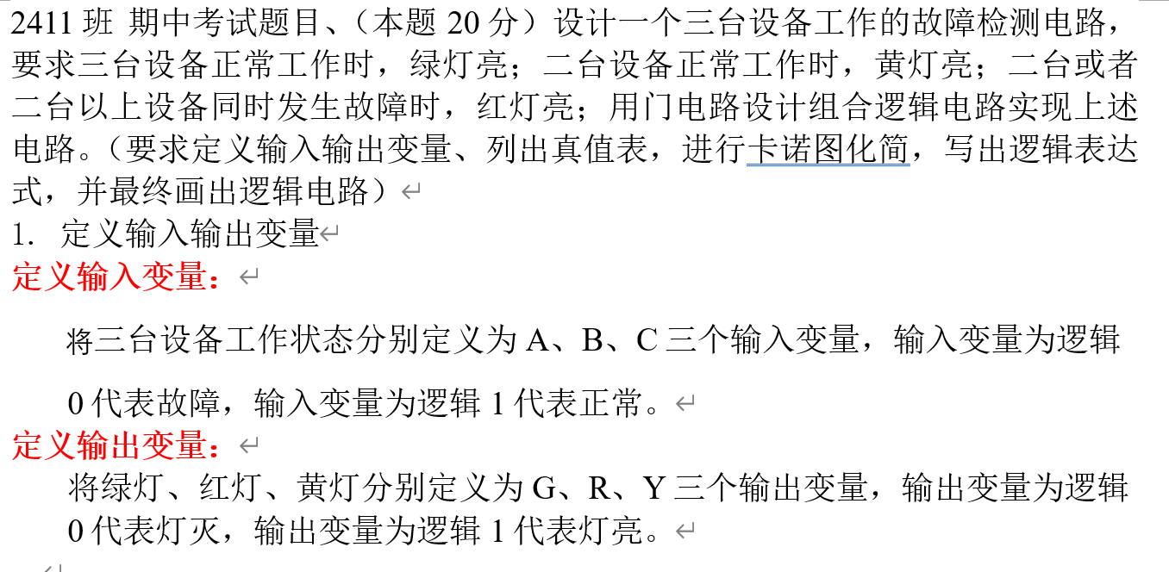

Slide 30
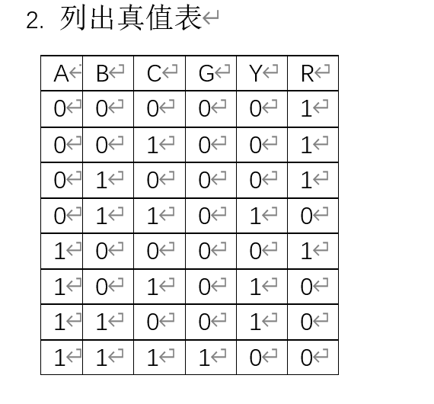
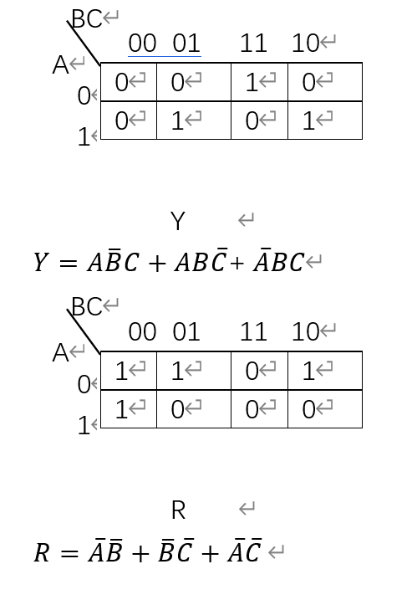
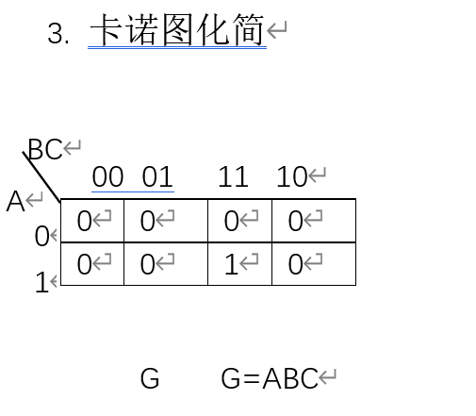

Slide 31
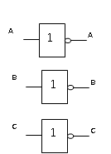
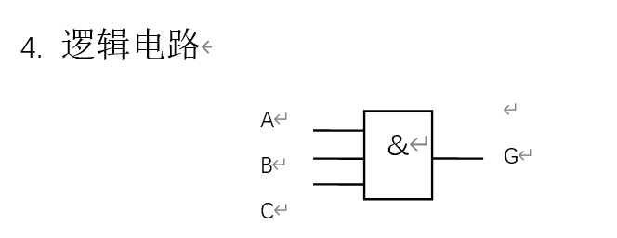
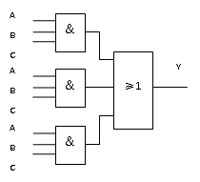
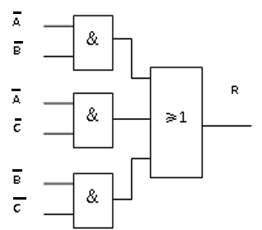

Slide 32
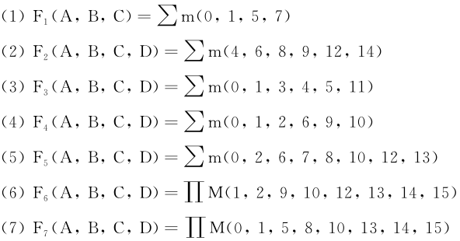
2-14 用最少数目的与非门实现下列函数，分析电路在什么情况下存在竞争和冒险现象。试用增加冗余项的方法消除。

Slide 33
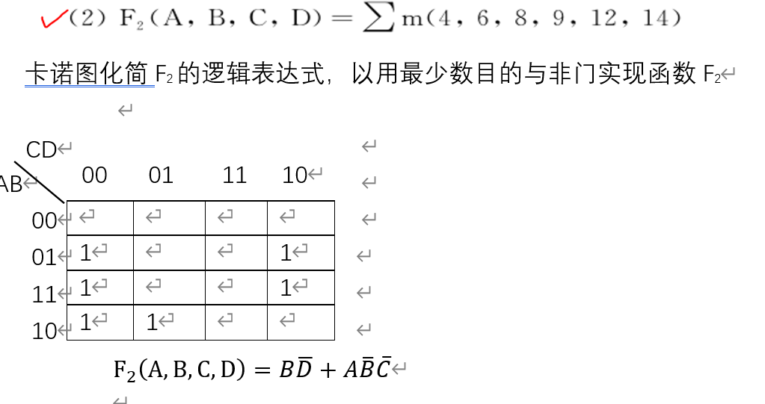
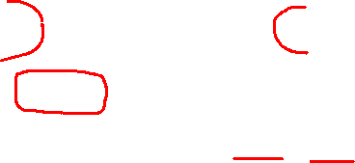

Slide 34
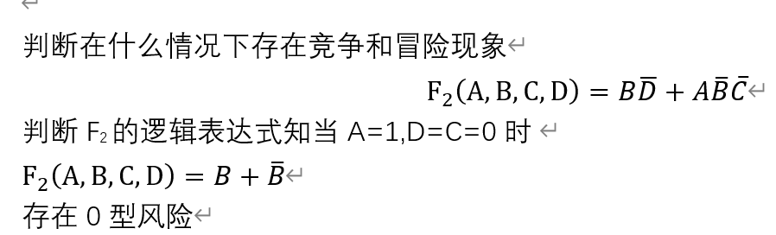
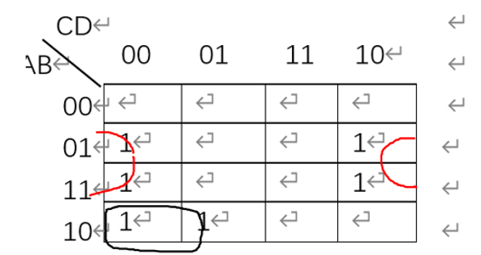



Slide 35
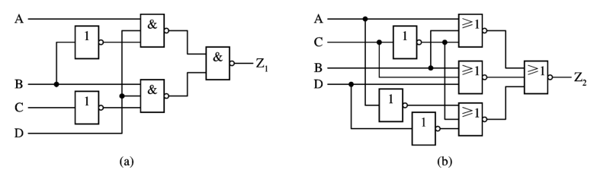
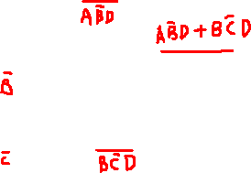
2-15 判断图 2-33 所示电路是否存在竞争和冒险现象。如果存在，说明是什么类型的冒险，会在什么情况下发生。
图 2-33 习题 2-15 图

Slide 37
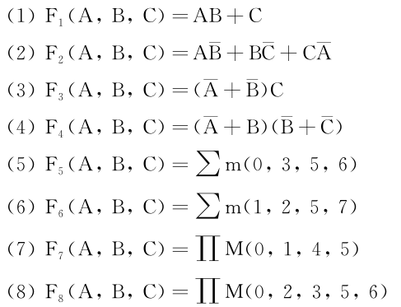
3－4 用 3 线 -8 线译码器 74138 和与非门实现下列函数:

Slide 38
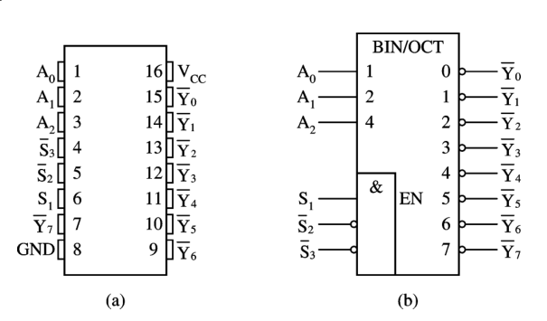
图 3－17 74138 译码器的引脚图和逻辑符号
(a )引脚图;( b )逻辑符号

Slide 39
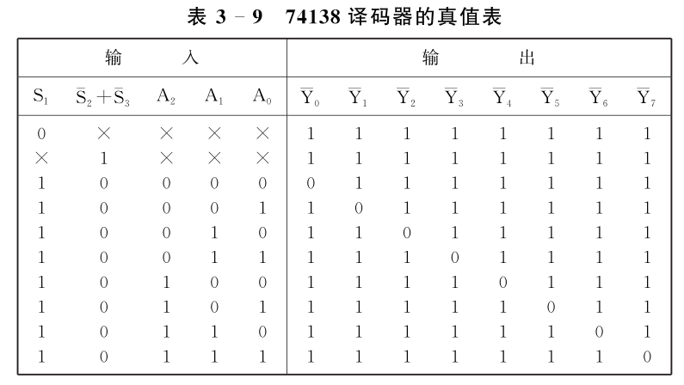

Slide 40
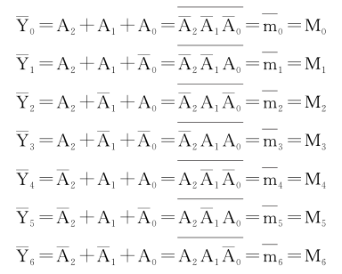


当 S₁ =1 ，$\overline{\text{S}}$ ₂ + $\overline{\text{S}}$₃ =0时，由 74138 译码器的真值表可以得到如下输出逻辑表达式:

Slide 41


【例 3.1 】 用 74138 实现逻辑函数 F= $\overline{\text{A}}$ $\overline{\text{C}}$ +BC 。 解 74138 的输出为输入的各个不同的最大项(最小项的反)，因此，可将 F 写成最大项(或最小项的反)的形式:

Slide 42

实现电路如图 3－18 所示。
图 3－18 例 3.1 的逻辑电路
(a )方案一;( b )方案二

Slide 43

3－12 用八选一数据选择器 74151 实现下列逻辑函数:

Slide 44

3－13 用八选一数据选择器 74151 设计实现一个一 位全加器。

Slide 45

图 3－33 74151 的引脚图和逻辑符号
(a )引脚图;( b )逻辑符号

Slide 46


Slide 47



74151 八选一数据选择器的真值表如表 3－17 所示。由真值表可以看出: (1)当 $\overline{\text{S}}$ =1 时，数据选择器被禁止，输出与输入信号及选择信号无关，此时， Y=0 、 $\overline{\text{Y}}$=1 。 (2)当$\overline{\text{S}}$ =0 时，数据选择器工作，输出 Y 的表达式为

Slide 48

【例 3.3 】 用 MSI74151 八选一数据选择器实现逻辑函数: 解 首先选择接到数据选择端的函数变量。 MSI74151 八选一数据选择器有 A₂ 、 A ₁ 、A ₀ 三个数据选择端，函数 F 有 A 、 B 、 C 三个变量，它们可以一对一连接。连接方法有多种，现让 A₂ 接变量 A ， A ₁ 接变量 B ， A ₀ 接变量 C 。

Slide 49


74151的A2 接变量 A ， A 1 接变量 B ， A 0 接变量 C
比较 Y 和 F 的表达式可以看出，当 D₀ =0 ， D ₁ =D ₂ =D ₃ =D ₄ =D ₅ =D ₆ =1 ， D ₇ =0 时， Y=F 。

Slide 50

比较 Y 和 F 的表达式可以看出，当 D₀ =0 ， D ₁ =D ₂ =D ₃ =D ₄ =D ₅ =D ₆ =1 ， D ₇ =0 时，Y=F 。逻辑图如图 3－34 所示。
图 3－34 用 MSI74151 实现函数 逻辑图

Slide 52


习 题 4-2 在图 4-56 所示的由或非门组成的基本 RS 触发器中，加入图示的 S 和 R 波形，画出触发器 Q 和 $\overline{\text{Q}}$ 输出端的波形。假设触发器的初始状态为 0 。
图 4-56 习题 4-2 图

Slide 53


Slide 54


4-8 在图 4-62 所示的边沿 JK 触发器中，加入图示的输入波形，画出触发器 Q 和$\overline{\text{Q}}$输出端的波形。
图 4-62 习题 4-8 图

Slide 55


Slide 56

4-10 将 RS 触发器分别转换为 D 、 JK 和 T 触发器。

Slide 57


Slide 58


Slide 59


Slide 60



Slide 61



Slide 62

4-13 分析图 4-65 所示电路，写出电路的驱动方程和状态方程，画出电路的状态图。
图 4-65 习题 4-13 图

Slide 63
状态方程
驱动方程

Slide 64

状态表
状态图

Slide 65
5-4 用下降沿触发的边沿D触发器和与非门设计一个异步七进制加法计数器。 5-5 用下降沿触发的边沿T触发器和与非门设计一个异步十二进制加法计数器。 5-6 用下降沿触发的边沿JK触发器和与非门设计一个异步十三进制减法计数器。 5-7 分析图5-70所示电路，画出电路的状态图，说明电路的计数模值。 5 8 分析图5-71所示电路，画出状态图，分别说明C 为0和1时电路的计数模值。

Slide 66

74163：具有同步置数、同步清零四位同步二进制加法计数器
图5-70 习题5-7 图

Slide 67

5-10 分析图5-73所示电路，说明电路的计数模值。
74160：具有同步置数、异步清零同步10进制加法计数器
计数范围为0~38计数模值39
图5-73 习题5-10图

Slide 68


5-11 分析图5-74所示电路，画出电路的时序图。假设初始状态为0000。
74191：具有异步置数、四位同步二进制加/减可逆计数器
$\overline{\text{S}}$=0 使能
当$\overline{\text{U}}$/D=0时，作加法计数；当$\overline{\text{U}}$/D=1时，作减法计数。
计数范围为0~7 加计数
图5-74 习题5-11图

Slide 69
5-13 用74164和门电路分别构造下列计数器。 (1)六位环型计数器。 (2)六位扭环型计数器。 5-14 用74164和门电路构造一个可控计数器，当控制信号为0时是八位环型计数器；当控制信号为1时是八位扭环型计数器。 5-15 分析图5-76所示电路，画出电路的时序图。 5-16 用两片74194组成八位双向移位寄存器。

Slide 70

图5-76 习题5-15图

Slide 71
5-17 用74194和门电路构造一个可控计数器,当控制信号A 为0时是四位右移环型计数器;当控制信号A 为1时是四位左移环型计数器。 5-18 分析图5-77所示电路,画出电路的时序图。

Slide 72

图5-77 习题5-18图

